Slide 1
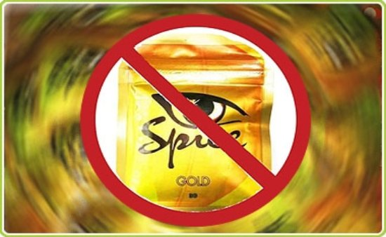
ТОК-ШОУ
«ВЫБОР»
СПАЙС

Slide 2
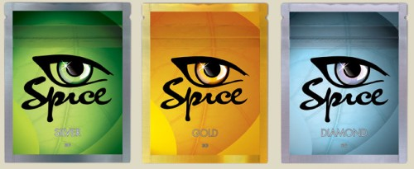
Добрый день, дорогие друзья! Сегодня у нас в эфире ток-шоу «Выбор» и с Вами мы ведущие, Силаев Артур и Иванейчик Александр. Сегодня мы будем обсуждать одну из самых важных и злободневных тем… Внимание на экран.

Slide 3

видео

Slide 4
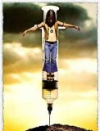
Темой нашего сегодняшнего обсуждения
является «Спайс. В зоне риска - дети и
молодёжь». Согласно данных Министерства
здравоохранения, число больных
наркоманией за последние 25 лет увеличилось в 32 раза (в г. Минске - в 56). Судимость, связанную с наркотиками, имеют 33% подучетных лиц. Особую озабоченность вызывает тот факт, что такое явление, как наркомания, молодеет.
Сегодня на многих сайтах можно увидеть рекламу чудесного травяного сбора, предназначенного для курения – спайса. Продавцы обещают повышенную работоспособность, легкость во всем теле, хорошее настроение и многое другое. Вот только они умалчивают об одном небольшом обстоятельстве: эта травяная смесь является одним из самых опасных курительных наркотиков.

Slide 5
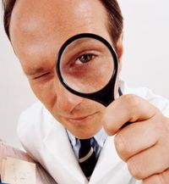
Сегодня у нас в гостях эксперты:
Химик
Врач-нарколог
Представитель наркоконтроля
Представитель МВД
Статист
Юрист

Slide 6
Дорогие ребята! Перед Вами лежат листочки со словом спайс. Во время нашего мероприятия я предлагаю Вам записать свои ассоциации со словом спайс на каждую букву.
Что такое спайс? Что такое марки, миксы? Я хочу задать этот вопрос сначала нашей аудитории.
А теперь я обращаюсь к нашему эксперту химику. Что такое спайсы, марки?

Slide 7
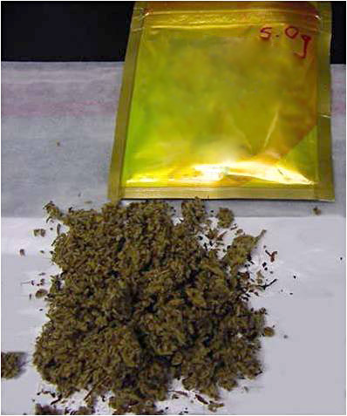
Спайс
(от англ. «spice» – специя, пряность)
Это один из брендов синтетических курительных смесей, поставляемых в продажу в виде травы, с нанесенным химическим веществом. Обладает психоактивным действием, имитирующим действие марихуаны.

Slide 8
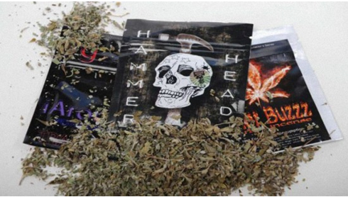
Как правило, для производства курительных смесей используются листья, семена, корни, стебли или цветы различных растений. В дальнейшем для приданий психотропного эффекта натуральное сырье подвергается химической обработке.

Slide 9
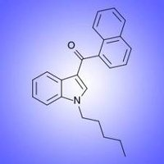
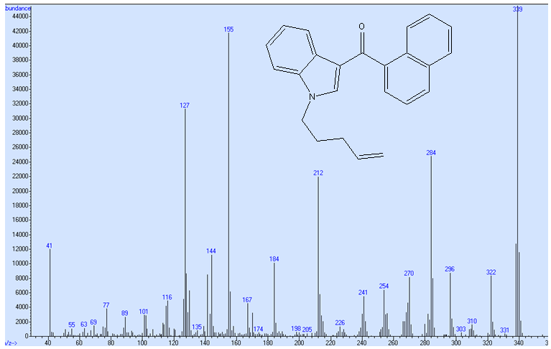
Основным действующим веществом обычно является соединение
JWH-018 и его химические аналоги.
Попросту – синтетическая марихуана.

Slide 10
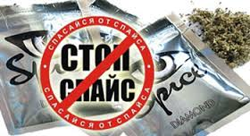
Важно заметить, что химический состав и действие марихуаны существенно отличается от синтетических заменителей, включая смесь «Spice».
Синтетический каннабиоид
«JWH-018» в 5 раз сильнее натурального аналога и в два раза быстрее вызывает зависимость у человека. Его влияние на организм человека на данный момент изучено недостаточно.

Slide 11
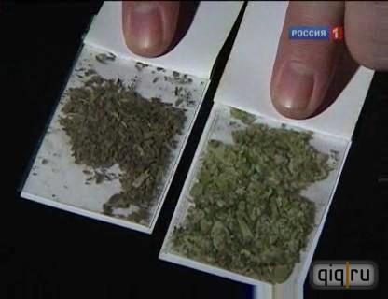
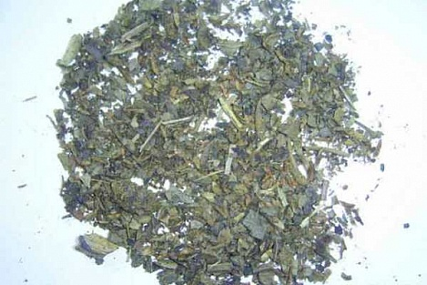
Смесь реализуется в виде высушенных и измельченных частей растений, порошков.

Slide 12
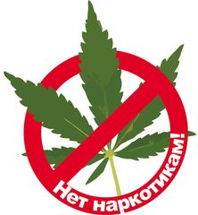
Существуют разные способы приема спайса в организм. Все они связаны с вдыханием дыма, начиная от простой сигареты (самокрутки) и заканчивая сжиганием курительных смесей в ароматических лампах.

Slide 13
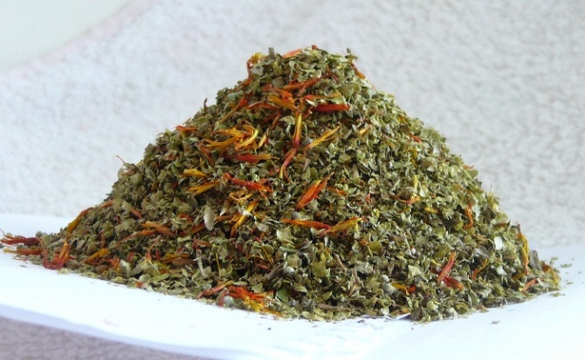
Если я правильно понял Вас, то основную угрозу представляет именно синтетический наркотик, которым пропитывают траву для курения и бумагу для так называемых марок?
Совершенно верно.

Slide 14
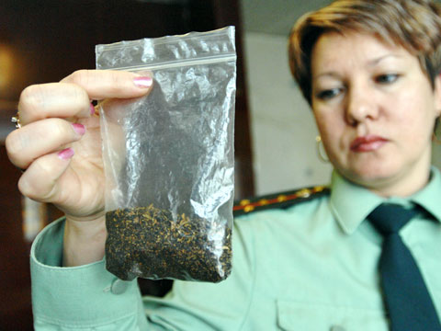
А где изготавливают эти синтетические наркотики и как они попадают к нам в страну?
Вопрос представителю наркоконтроля.

Slide 15
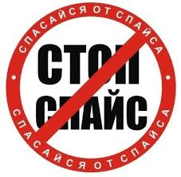
Химические вещества приходят к нам из юго-восточных стран, в основном из Китая. В Европу синтетический наркотик отправляют тоннами. По крайней мере, по данным МВД, в Юго-Восточной Азии (Китай, Мьянма, Таиланд, Индонезия) в год изготавливают до 800 тонн синтетических наркотиков, которые потом поступают в Европу и другие страны. Но всего килограмма, попавшего в страну, достаточно, чтобы подкосить огромное количество людей. "Сколько можно убить бомбой? Ну человек 10. А тут килограммчик отправишь… Представьте только: действие синтетического наркотика в 10 тысяч раз сильнее действия героина. От одной дозы, которая составляет 0,01г, часть мозгов может безвозвратно сгореть.

Slide 16
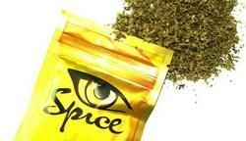
Вы сказали, что основной производитель этой дряни Китай. А есть ли данные о том, сколько там пострадало людей от этого наркотика?
В Китае за незаконный ввоз, распространение и перевозку наркотиков расстреливают. Так что у себя не разогнаться - нужен рынок. И наркотик везут в том числе и к нам.
Поставляются вещества поэтапно, так сказать, по поясам. Сразу завозят на так называемые базы в российских городах. Иногда искусственный наркотик привозят в Беларусь в виде готовых спайсов и «марок». Иногда в виде чистого вещества, и умельцы уже здесь аэрозолем напыляют его на растительное сырье (табак, мать-и-мачеху и др.), или вещество разводят и промокают в нем «марку».

Slide 17
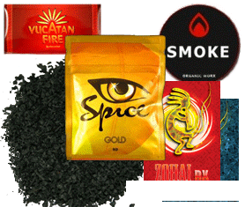
Пути распространения
Вопрос представителю МВД

Slide 18
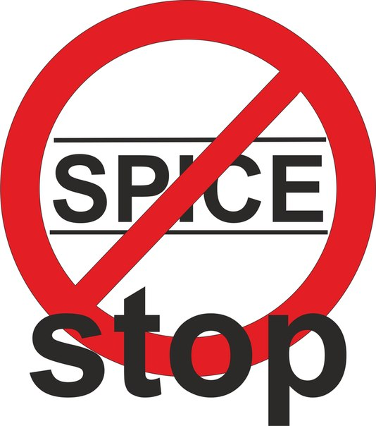
Очень хочется узнать, как распространяют спайс и марки? Ведь это сегодня запрещённые вещества. Этот вопрос я адресую представителю МВД.
Распространяют спайсы и "марки" через интернет. "Берут тем, что это круто, креативно, на картинках показывают сексуальных девчонок. В общем, работают на комплексах подростков. Картинками парней и девушек убеждают, что спайсы-"марки" – это модно. Часто работают путем оставления так называемых «закладок».

Slide 19
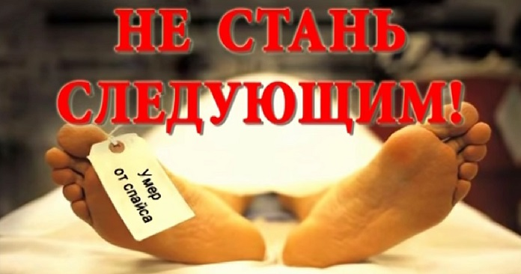
Что происходит с курильщиком спайса?
Вопрос врачу

Slide 20
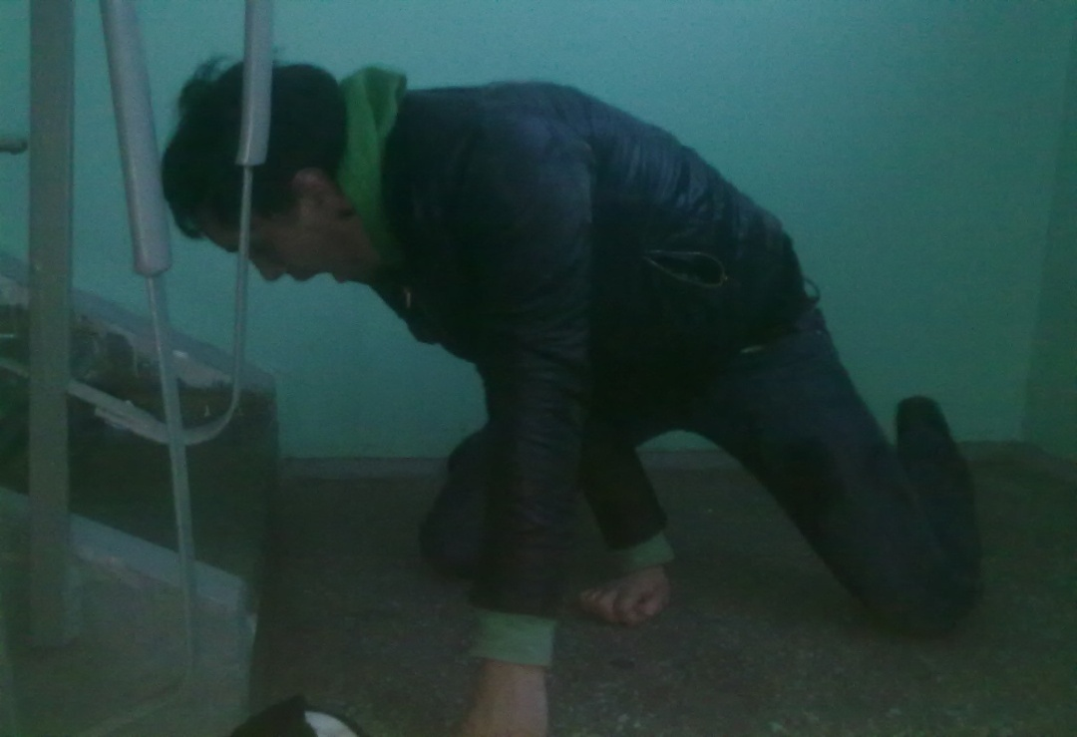
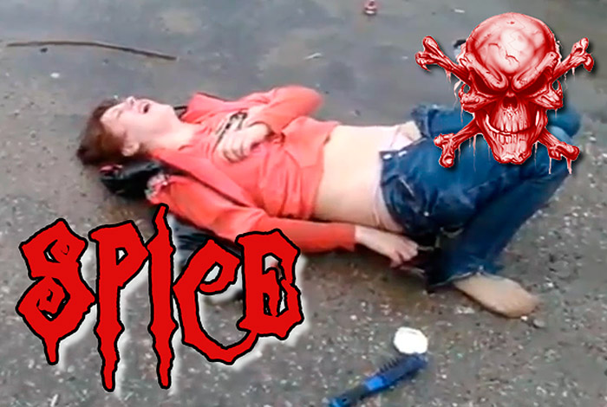
Человек, курящий спайс, теряет связь с реальностью. Под действием наркотика он совершает непроизвольные и однотипные действия, например, ходит кругами или лежит спокойно, натыкается на предметы, падает, бьется в припадках.

Slide 21
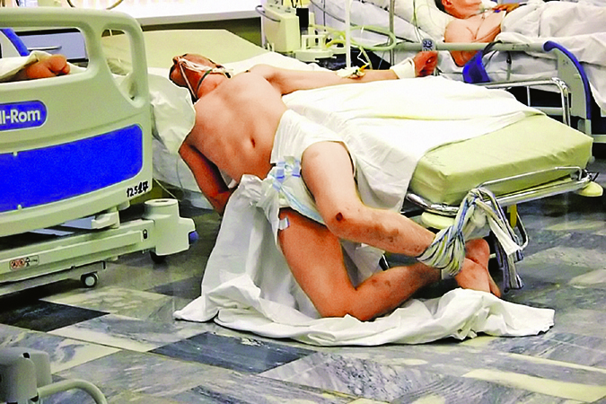
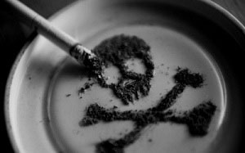
Курильщик не ощущает боли и у него отключается чувство самосохранения. Нередки случаи, когда человек, покурив спайс, впадает в состояние неконтролируемого панического страха, и в попытке избавиться от него, совершает непреднамеренный суицид.
Курильщики видят галлюцинации и ощущают тактильные эффекты, связанные с ними. Галлюцинации полностью воспринимаются человеком как реальность и все, что происходит у него в голове, кажется настоящим.

Slide 22
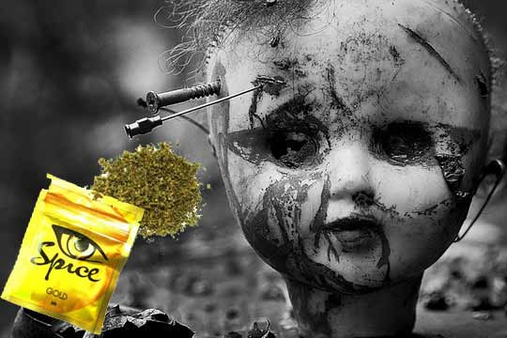
После окончания действия спайса человек впадает в подавленное, депрессивное состояние, становится раздражительным. Редко когда он что-либо помнит о своих действиях после возвращения в сознание.

Slide 23
Расскажите про последствия курения спайса?

Slide 24
Воздействие спайса на психику оказывается таким же, как и воздействие других наркотических веществ. Постепенно снижаются память, интеллект, внимание. При частом употреблении спайса появляются галлюцинации, тревога, чувство панического страха.
Довольно быстро развивается толерантность, привыкание.

Slide 25
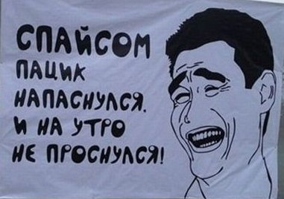
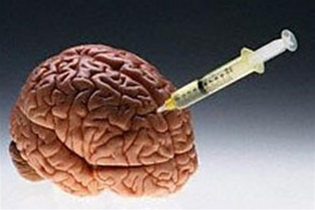
Орган, на который спайс оказывает самое сильное влияние – мозг. Химический яд заставляет резко сужаться капилляры, мозг перестает насыщаться кислородом в нормальном количестве. В результате клетки погибают, а человек ощущает состояние легкости и беззаботности. Именно этот эффект и нравится подросткам.

Slide 26
Физическое здоровье курильщика находится в зоне постоянного риска. Страдают все без исключения органы тела и их функции. Но самое губительное действие спайс оказывает на печень, легкие, сердечно-сосудистую систему.
Репродуктивная система. У мужчин снижается эрекция, сперматозоиды теряют активность и подвижность. У женщин слабеет либидо, изменяется гормональный фон, сбивается менструальный цикл. В результате это все грозит бесплодием, болезнями репродуктивной системы.

Slide 27
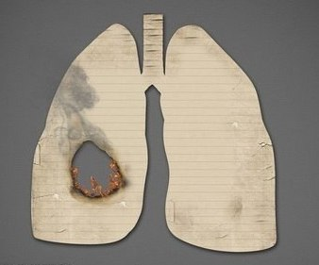
Курение спайсов,
как и курение обычных сигарет, вызывает раздражение дыхательных путей. Как следствие продолжительного вдыхания дыма: осиплость голоса, кашель, слезотечение. Возможно развитие хронических воспалительных заболеваний дыхательных путей: ларингиты, бронхиты, фарингиты. Не исключено возникновение злокачественных опухолей бронхов, гортани, глотки и ротовой полости.

Slide 28
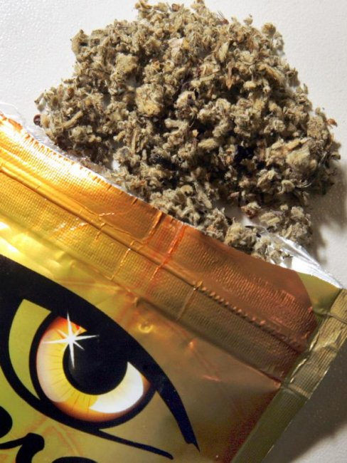
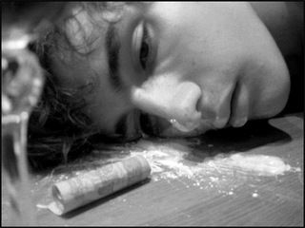
смеси для курения становятся первым шагом на пути перехода к другим видам наркотиков

Slide 29
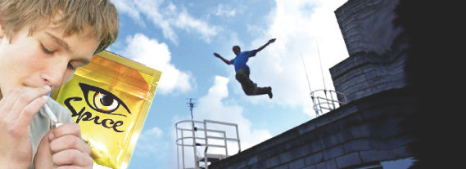
Курительные смеси все чаще стали причиной подростковых смертей. Подростки попадают в зависимость гораздо быстрее взрослых людей

Slide 30
Расскажите о симптомах употребления спайсов?
Расширение зрачков
Покраснение конъюнктивы
Повышенный аппетит, жажда, тяга к сладкому
Сухость во рту
Покраснение лица
Повышение артериального давления, учащение пульса

Slide 31
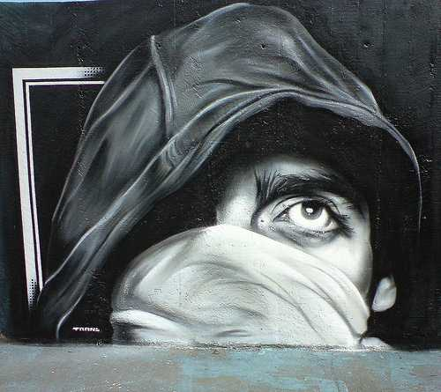
Приступы смеха, веселости, которые могут сменяться тревогой, испугом
Выраженная потребность двигаться
Ощущение «невесомости»
Болтливость
Изменение восприятия пространства, времени, звука, цвета
Наличие окурков, свернутых вручную, тяжелый травяной «запах» от одежды

Slide 32
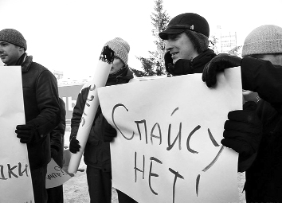
В настоящее время синтетические каннабиоиды, являющиеся действующими веществами Spice, запрещены в Беларуси, России и большинстве стран мира, включая США и страны Европейского союза

Slide 33
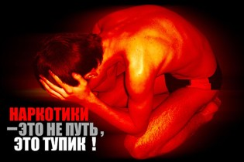
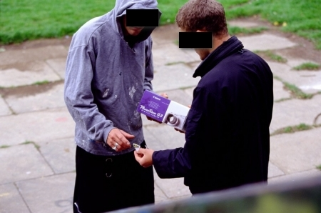
Человек, употребляющий спайс, нуждается в профессиональной помощи! Он должен пройти курс лечения от зависимости.
Даже на ранних стадиях употребления консультация у нарколога будет очень полезна. Только так можно добиться полного освобождения от зависимости.

Slide 34
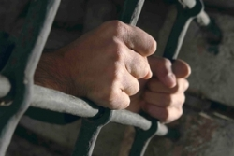
Какая ответственность за употребление и распространение спайсов?
Вопрос юристу

Slide 35
Декрет №6
«О неотложных мерах по противодействию незаконному обороту наркотиков».
Максимальный срок лишения свободы за действия, связанные со сбытом наркотиков при наличии отягчающих признаков (например, совершенные группой лиц, либо в отношении особо опасных наркотиков, либо в крупном размере, либо на территории учреждения образования),
— от 13 до 15 лет; сбыт наркотиков заведомо несовершеннолетнему — от 8 до 15 лет; действия, связанные со сбытом наркотиков, совершенные организованной группой, — с 15 до 20 лет, а также за изготовление или переработку наркотиков в лабораторных условиях — с 8 до 20 лет.
Вводится административная ответственность за появление в общественном месте в состоянии наркотического опьянения (штраф в размере от 5 до 10 базовых величин)

Slide 36
Республиканская телефонная "горячая линия" по оказанию психологической помощи несовершеннолетним, попавшим в кризисную ситуацию
8 801 100 16 11 круглосуточно
А что делать, если подросток попал в кризисную ситуацию и не знает, как ему поступить?
Необходимо поделиться с родителями, педагогами, социальной службой, либо обратиться за помощью:

Slide 37
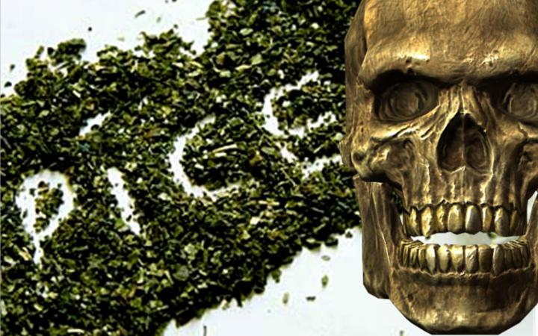
Спасибо, уважаемые эксперты за столь обстоятельные ответы.
Я хочу обратиться к аудитории. Зачитайте слова, которые у Вас ассоциируются со словом «СПАЙС».

Slide 38
Дорогие друзья! Я думаю, что у Вас никогда не возникнет желания попробовать спайс после нашего сегодняшнего разговора. И если Ваши друзья, близкие или знакомые попытаются покурить спайс или попробовать марки или соли, остановите их, спасите их! Ведь жить здорово!

Slide 39
